Slide 1
Нетрадиционные техники рисования.
Коновалова Марина Вадимовна воспитатель ГОУ СОШ №1457

Slide 2
«Одна из главных задач педагога развивать творческие способности детей. Как нельзя лучше для этой цели подходит рисование. А необычные способы рисования будут способствовать становлению креативной личности.»

Slide 3
Кляксография
В основе этой техники рисования лежит обычная клякса. В процессе рисования сначала получают спонтанные изображения. Затем ребенок дорисовывает детали, чтобы придать законченность и сходство с реальным образом.
Оказывается, клякса может быть и способом рисования, за который никто не будет ругать, а, наоборот, еще и похвалят. При этом не нужно мучиться с пером и чернилами, а можно использовать разноцветные кляксы из красок. Если сложить листик пополам, на одну сторону накапать несколько капель жидкой краски и плотно прижать другую сторону, то можно получить необычные причудливые узоры. А потом в полученных кляксах постараться рассмотреть деревья, цветы, водоросли. Для начала можно попробовать работать с одной краской, потом с несколькими.
Пример техники кляксографии:
Сложить пополам альбомный лист, тщательно прогладить линию сгиба. Раскрыть лист.
Набрать побольше краски на кисточку и капнуть на одну половину листа.
Сложить лист пополам и хорошенько разгладить.
Раскрыть лист и посмотреть, что получилось
Проделать ту же самую операцию с краской другого цвета, каждый раз капая на чистое место и только на одну из половинок листа.
Посмотреть, что получилось и при необходимости дорисовать детали.

Slide 4
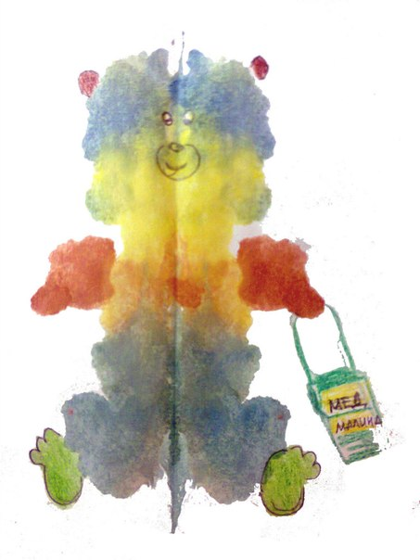
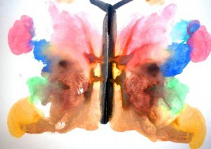

Slide 5
Раздувание
Эта техника чем-то похожа на кляксографию. Так же как и при кляксографии на лист бумаги наносят несколько капель жидкой краски, но лист не складывают, а берут трубочку. Можно взять трубочку для коктейля, а можно от обычного детского сока. Нижний конец трубочки направляют в центр кляксы, а затем с усилие дуют в трубочку и раздувают кляксу от центра в разные стороны. Детям очень нравится, когда у кляксы разбегаются в разные стороны «ножки». На пятно можно воздействовать и управлять им, преобразуя в какой либо задуманный объект, отдельные детали которого дорисовываются обычной кистью или с помощью фломастеров. Усилия по раздуванию краски способствуют активной работе легких.
Пример рисунка и технике раздувания краски:
Кисточкой рисуем ствол дерева коричневого цвета.
Над стволом дерева наносим кистью большую каплю яркого цвета (желтую, красную, оранжевую, зеленую), разведенную водой. Если развести сильно, то "ножки" при раздувании будут толстые, если погуще - тонкие и аккуратные.
Помещаем в цент капли трубочку и начинаем раздувать в разные стороны, поворачивая лист.
Рядом с первым нанести пятно другого цвета и раздуть его. При этом ножки соседних пятен могут пересекаться и сливаться. Из нескольких пятен изображаем округлую крону дерева. Таким же образом можно выполнить 2-3 дерева.
В дополнение к композиции нарисовать этим же методом ежиков. Пятно черного цвета раздуть в верхней его части. Кистью дорисовать мордочки и лапки. Поверх иголок листик, грибок или яблочко.
Можно дорисовать солнышко и облака.

Slide 6
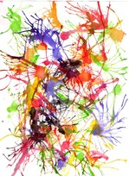
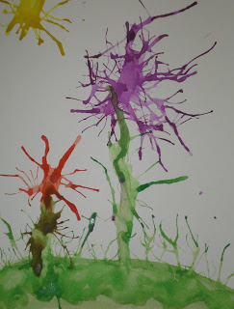
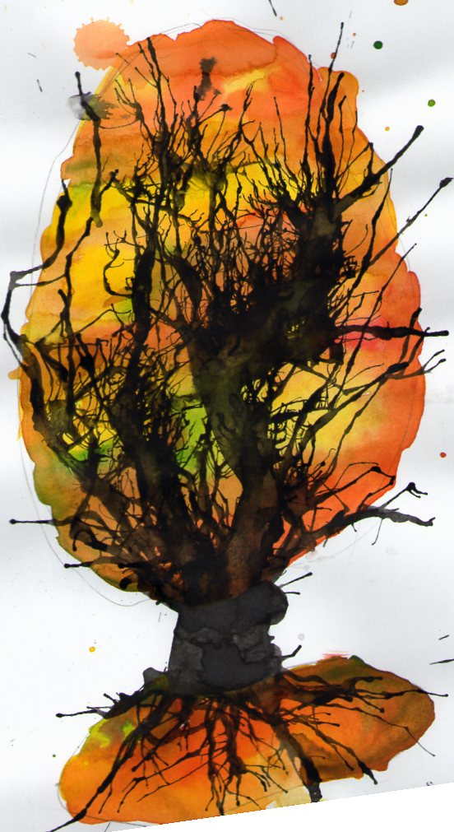

Slide 7
Монотипия
Данная техника используется для изображения зеркального отражения объектов на водной глади (пруда, озера, реки и т.д.). Эта техника схожа с кляксографией: лист бумаги складывается пополам, на одной половинке рисуются объекты будущего пейзажа и раскрашиваются красками, а после лист складывается пополам и проглаживается. После получения оттиска исходные объекты рисунка оживляются красками повторно, чтобы они имели более четкие контуры, чем их отражения на «водной глади» водоема.
Пример рисунка в технике монотипия
Берем голубой лист. Предварительно белый лист можно закрасить голубой краской. В верхней части листа поэтапно нарисовать гуашью объекты пейзажа: деревья, кустарники, горы, дом, солнце, облака и т.д.
Затем сложить лист по нижней границе перехода рисунка в водную гладь и прижать. Таким образом, получится отражение пейзажа в воде.
Пейзаж на берегу оживить красками, чтобы он был более четкий и яркий чем его отражение в воде. Отражение на воде подкрашивать не надо оно остается слегка размытым.
Усложните рисунок, сложите лист на три части, тогда получиться отражение предметов, которые находятся на воде, например, лодка с парусом.

Slide 8
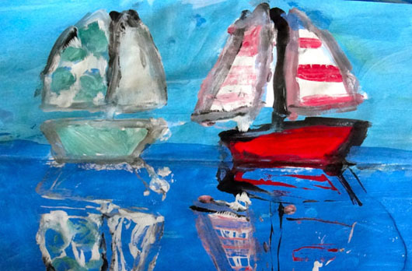
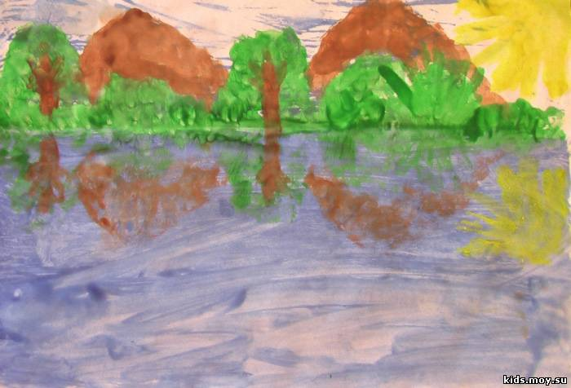

Slide 9
Каракулеграфия
Если на листе изобразить недорисованный контур предмета или какие-нибудь каракули, то можно увидеть в них какие-то объекты. Если дорисовать и дополнить эти объекты, то получится целостный узнаваемый объект. По сложности задач развивающих представление и зрительную память, этот способ обучения наиболее сложный, так как требует определенного уровня развития воображения, опыта, наблюдений.
При первоначальном знакомстве с каракулеграфией разумнее предложить ребенку лист с каракулями (полуконтуры с изображением знакомых зверушек). Если ребенок будет испытывать затруднение в узнавании объектов, можно использовать наводящие вопросы, загадки.
Пример рисунка:
Внимательно рассмотреть незаконченный контур, определить недостающие элементы предмета.
Дорисовать простым карандашом недостающие детали объекта.
Раскрасить готовый рисунок.
По желанию дополнить композицию тематическими элементами.

Slide 10
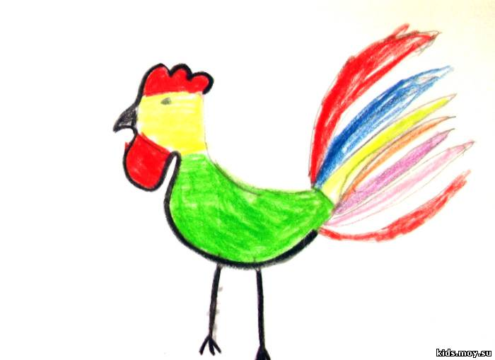

Slide 11
Рисование крупами
Благодаря экологической чистоте крупы, которую мы покупаем в магазине, рисование крупой (рисом, манкой, гречкой, перловкой, пшеном и геркулесом) – является замечательной техникой рисования и прекрасным досугом для маленьких детей. Рисование крупой привлекает малышей ещё и внешними свойствами круп — у каждой свой цвет, размер, форма. Поверхность рисунка из крупы всегда рельефна.

Slide 12
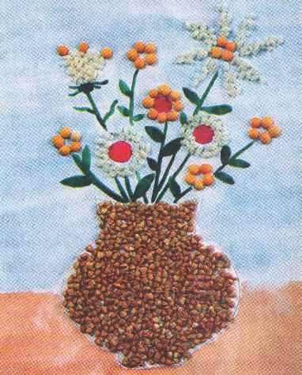
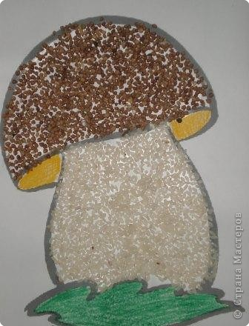

Slide 13
Рисование мятой бумагой.
Рисунки мятой бумагой - это презанятная нестандартная техника рисования .
Преимущества рисования мятой бумагой:
- Бумажный комочек ребенок способен изготовить своими руками (заодно развивает самостоятельность и тренирует мелкую моторику)
- Цветную воду для печатания - опять же под силу развести ребенку, хотя, может быть и с Вашей помощью - и это не менее увлекательно, чем само рисование!
Отпечатки от комочков бумаги - размытые, не похожие один на другой, формы создаваемых пятен самые неожиданные - всё это хорошо развивает фантазию! Её, кстати, можно проявить и в обрисовывании созданных абстракций кистью с краской - оживляя их, создавая им настроение, сюжет.
- Технология рисования мятой бумагой также позволяет делать плавные переходы из одного цвета в другой, варьировать насыщенность цвета оттиска, что немаловажно для создания рисунка.

Slide 14
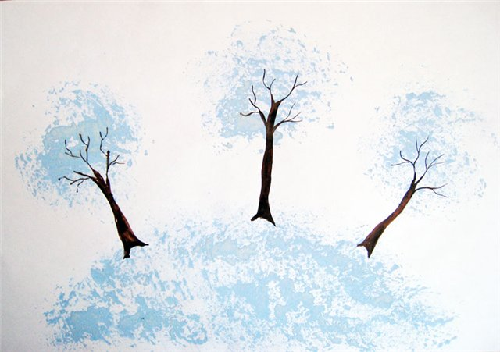
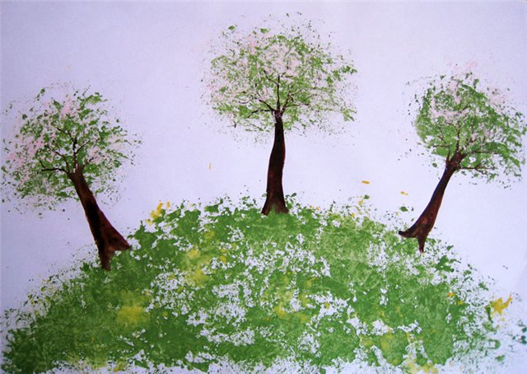

Slide 15
Рисование пленкой.
На картон или бумагу выдавливаем краску, сверху кладем пленку и разглаживаем ватой, потом резко отдергиваем пленку.
На смоченный лист бумаги наносится акварель или жидкая гуашь. Пока лист влажный, его покрывают пищевой пленкой (чем больше пленка имеет мятый вид, тем интереснее получаются оттиски). Когда лист высыхает, пленка снимается (с 2х лет).

Slide 16
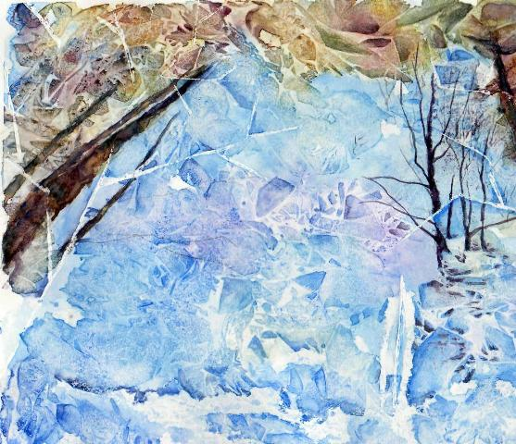
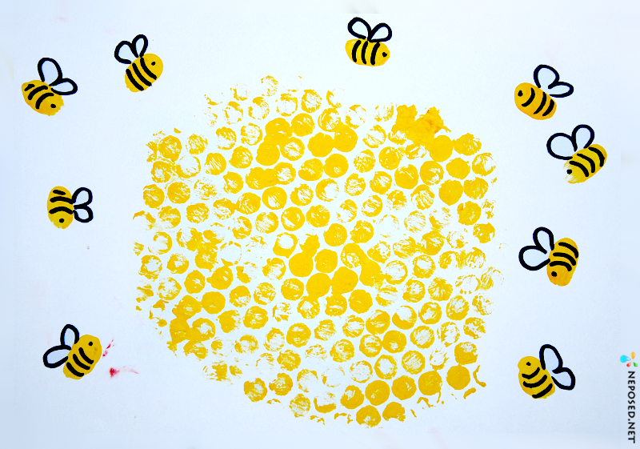

Slide 17
Рисование штампами.
Другой способ рисования, а точнее, печатания основан на возможности многих предметов оставлять красочные отпечатки на бумаге. Вы берете картофелину, разрезаете ее пополам и из одной половинки вырезаете квадратик, треугольник, ромбик, цветочек или что-нибудь интересное. . Потом вы или ребенок макаете такую печатку в краску (лучше гуашевую) и прикладываете к бумаге. Как вы догадываетесь, остается отпечаток. С помощью этих печаток можно составлять бусы, орнаменты, узоры, мозаики.
Штампиком может служить не только картофелина или другой овощ, а так же и крышки от бутылок , бутылки пластиковые, колпачки от фломастеров, пуговицы, небольшие коробочки и т.п.

Slide 18
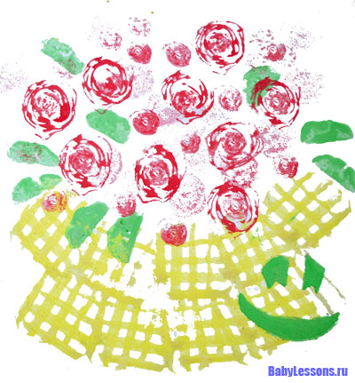
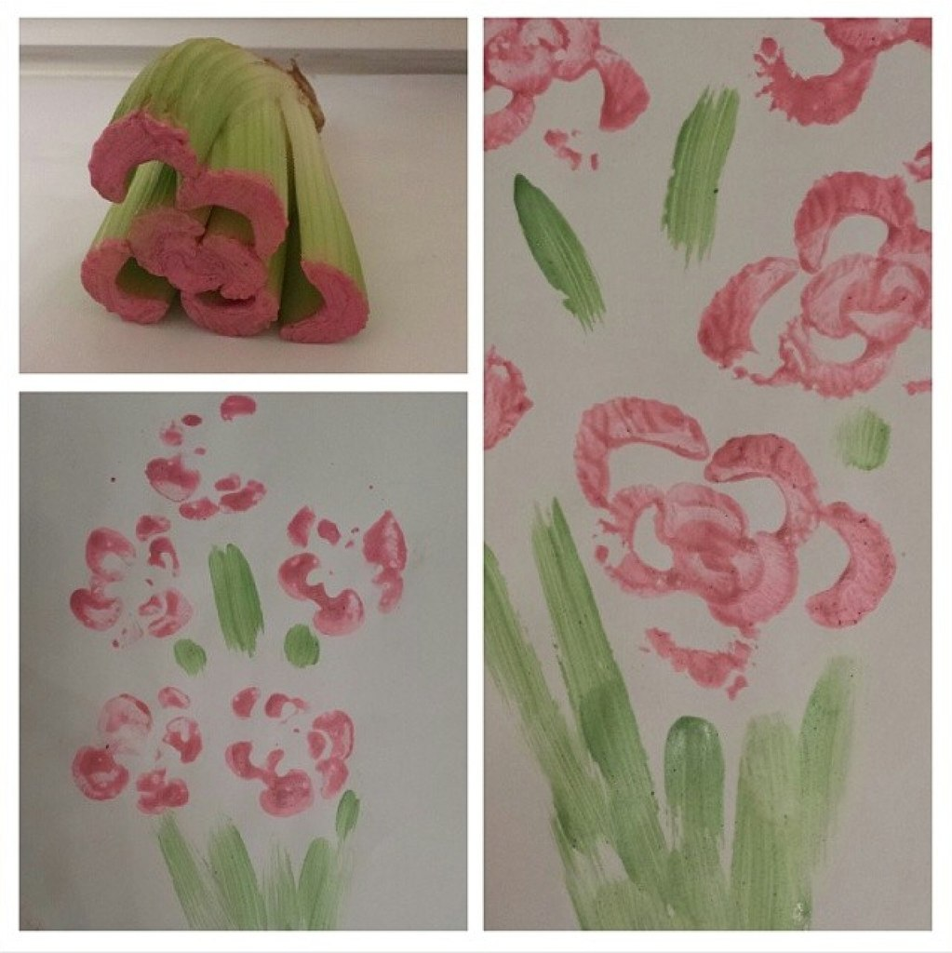
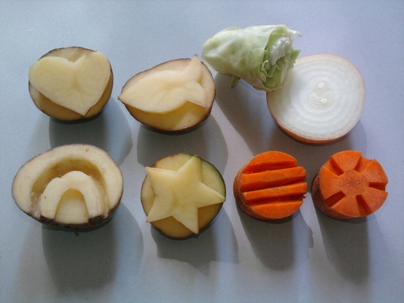

Slide 19
Сухое рисование
Песком
Сухими листьями или цветами
Манкой

Slide 20
